Slide 1
Korejská tradiční kultura 5
Význam jídla a pití, léčebné účinky
Mýty o korejském jídle a moderní rekódování

Slide 2
O čem je jídelní kultura
Jídlo jako nezbytnost (abstraktní pojem)
Jídlo jako objekt rituální (tradice, obřady, svátky apod.)
Koncept jídelních složek filosoficky (jin, jang, chuti, barvy, vůně, roční období atd.)
Posvátná jídla?
Královská
Obyčejná
Existuje nějaká konsistentní tradice? Mezníky? Změny, vlivy?
Doba „národního“ jídla, gastronacionalismus a hansik segjehwa
Stolování

Slide 3
Song Hjon (15. století)
My hodně jíme. Když je jídlo jen jedno, máme hlad a nevíme, co s tím. I lidé z nižších vrstev si půjčují v domech bohatých. Použijí [půjčené] nepořádně, nevědí, jak šetřit, a jsou z toho jen potíže.
[…] Číňané nejedí mnoho. Stačí jim k jídlu jen pečený koláček. Někdy vydrží i jen s jedním jídlem od rána do večera. Nepotřebují teplé jídlo. […]

Slide 4
Poměrně dost pozornosti v učeneckých dílech
Bažanti
Nejpěknější bažanti jsou v severních oblastech. V Pchjŏnando u Kangbjŏnu jsou o velikosti kachny, tuční a vypadají jako drahé kamení. Nejlepší je lovit je v zimě, takovým se říká tlustí bažanti. Jsou velmi chutní. Od severu k jihu jsou trochu ubožejší, v Honamu a Jŏngnamu páchnou tak, že se nedají jíst. Jak říkají lidé, na severu je hodně travin a rostlin a ty bažanti žerou, je to pro ně dobré a tloustnou.
Odkud je zelenina a ovoce
Zeleninu a ovoce je třeba si vybírat podle toho, kde má správné podmínky pro dobrou sklizeň. Nyní se za Tongdämunem na polích u Wangsimni pěstuje vodní ředkev, ředkev, zelí a další. U poštovních stanic Čchŏngpcha a Nowŏn se pěstuje kulkas. Na jižním svahu Namsanu a Itchäwŏnu pěstují vesničané čaj a červený pryšec. V Kjŏnggi u Sangnjŏngu rádi pěstují pórek. V Čchungčchŏnu u Udo sázejí česnek. V Čŏlla pěstují zázvor. V Čŏngsŏnu hrušky a v Jŏngčchunu jojoby, v Mirjangu kaštany, v Sunhŭngu sezam, v Hamjangu a Činjangu tomely. Na dalších místech se také leccos pěstuje, ale nevzroste toho mnoho a není to chutné.

Slide 5
Co to říká?
Minulý text:
Není tam nic o obilí ani o krávě nebo praseti – příliš banální
Je tam to, co je nadstandard, ale k dobrému jídlu podstatné
V zábavné literatuře se nejí (jedině hostiny s neobvyklými jídly), maximálně se pije, nebo se jí a pije něco „co patří nesmrtelným“
Ou jadam: jedl cosi, co vypadalo jako nemluvně (ženšen) a nějaké ropuchy v krvi (houbičky) – to jsou evidentní dlouhověké poživatiny

Slide 6
Jídlo je nezbytnost (nebo zbytnost u poustevníků): lze aplikovat na obecný lid
Čtyři nezbytné věci, které mnich potřebuje: oděv, jídlo, lůžko, léky.
Poustevnická tradice
Hlad tišili travou a bylinami,
šaty si šili z listí, ne z hedvábných látek.
V roce kjongdža [760], prvním roce éry Shangyuan, uvařil v páře a poté usušil dvacet mal rýže a vydal se do kláštera Pulsaŭibang v horách Pjŏnsan v okrese Poanhjŏn. Každé ráno si oddělil pět hop rýže jako denní dávku jídla a jeden hop z toho dal stranou pro myši.

Slide 7
Jídlo pro potřebné jsou obiloviny + sójovka
v textech opatření pro hladovějící nezaopatřené sirotky ve středověku
sýpky v době hladu ibid. – pak se i elita, zvláště král, musí postit
Půsty v době truchlení za rodiče (přísný, zákaz masa, alkoholu)

Slide 8
Mytické byliny a léčivky v nejstarší době
Jídlo abstraktní a konkrétní (s významem rituálním a s významem přežití)
Gastronacionalismus by znamenal nějaké speciální národní tělo
Nějaké soubory doporučeného, rituálního, léčivého a více konzumovaného existují (mnohdy napříč prostorem i časem)
Od čeho se odvozují Korejci: česnek a pelyněk (posvátné byliny: později i ženšen a zázvor, lékořice)
(odkud jsou a jaká jídelní kultura je jim nejblíž? idea jedinečnosti převládá.)
Doprovodná vyprávění k těm nejvzácnějším bylinám a rostlinám, o mase žádná

Slide 9
Příručky (převzaté z Číny): jak správně stolovat
Když jíš společně s druhými, nejez do sytosti. Když jíš spolu s někým rýži, neotírej si neustále ruce a nedělej z rýže kuličky. Necpi se, co hrdlo ráčí, a nenalévej se. Nesrkej hlasitě polévku a nedrť kosti zuby, nevracej do mísy maso, které sis vzal, neházej kosti psům a neder se o jídlo. Ať ti jídlo nepadá. Vařenou rýži nejez lžící. Nevybírej kousky z polévky a neochucuj polévku ve společné míse. Nešťourej se v zubech a nepij nálev z nakládaných příloh. Když si host nabírá do misky, hostitel se omlouvá, že jídlo není dobře uvařené, když jí polévku, hostitel se omlouvá za svou chudobu a skromný ráz jídla. Vařené maso se ukusuje zuby, sušené maso se neukusuje [ale utrhne rukou]. Pečené maso nesmíš jíst celé v jednom kuse.
Stolujeme-li sami s ušlechtilým mužem, jídlo ochutnáme a přestaneme jíst. Když pokračujeme, nejíme nenasytně a nepijeme bez přestání. Do úst vkládáme malá sousta a polykáme rychle. Vyvarujeme se přílišného žvýkání a převalování jídla v ústech.

Slide 10
Ho Čun: Tongui pogam
Kompendium lékařské včetně receptů
Nejohroženější doba života - kojenecký věk, těhotenství, stáří, ale i doby nedostatku potravin
Obecně k posílení: nejrůznější kaše (nejvíc ze semínek), vývary a odvary v kombinaci s chemickými prvky, úhoř čango, posintchang, samgjetchang, odvary z rýže ochucované, rýžové kaše s plži, semeny, kousky zázvoru, ženšenu atd.
Nejhorší doba pro zdraví je léto, nejhorší sambok

Slide 11
Zdravé a nezdravé, protijedy a tonika
Nejdůležitější pro ženy i muže je potence, pročež je všechno „na potenci“ (v podstatě to, co rozproudí krev, „jangové potraviny“)
Nedoporučovalo se nadměrné požívání cibule a pórku – osinčche měli zakázány mniši (pět pálivých)
Protijedy zázvor (senggang) a lékořice (kamčcho), další podle kontextu (třeba opatrně s česnekem, může přivolat neštěstí)

Slide 12
Houbičky
Záležitost s jedovatými houbami
V západních horách na jižním svahu u našeho domu stojí ženský klášter. Šestnáctého dne sedmého měsíce roku kapsul (1454) se tam konala slavnost Uranpunhö a přijelo mnoho úřednických žen. Aby se schovaly před horkem, vystoupily na borovicový pahorek za klášterem. Mezi borovicemi rostlo mnoho voňavých a pěkných hub a ženy je hamižně natrhaly, spařily a snědly. Ty, které jich snědly mnoho, se zhroutily a omdlely, ty, které jich snědly málo, bláznily, vydávaly výkřiky, také zpívaly a tančily, smutně hořekovaly, vztekaly se a fackovaly. Ty, které se napily odvaru anebo [k nim] čichaly, byly jen zmatené.
Když se o tom ostatní ženy a dívky doslechly, vyběhly z kláštera a rozběhly se tam s nepokrytými hlavami, až v klášteře nikdo nezůstal, táhli se tam i lidé z úpatí hor a z polí. V ulicích se objevila spousta čumilů, jako by šlo o podívanou na trhu. Říkali, že kdyby se tak našel člověk, který by pronesl zaříkávání. Hádali se, jak je správně pronést. Říkali, že je třeba vložit do stříbrné nádoby exkrementy, špinavou rukou je rozmačkat a nalít je nemocným do úst. Pomíchalo se tu vysoké a nízké, vznešené a sprosté a nikdo nebyl schopný se v tom vyznat.
Přešlo poledne a ženám se vrátilo vědomí. A zjistila se příčina, proč byly nemocné.

Slide 13
Co nejíst v těhotenství
Zakázané jídlo
Požití oslího a koňského masa způsobuje opoždění porodu a těžký porod.
Požití psího masa způsobí, že bude dítě tiché.
Požití zaječího masa způsobí u dítěte zaječí pysk.
Požití ryby bez šupin způsobí těžký porod.
Požití krabího masa způsobí obrácenou polohu dítěte.
Požití ovčích jater způsobí v životě dítěte neštěstí.
Požití slepičího masa nebo slepičích vajec s lepkavou rýží způsobuje tasemnici v těle dítěte.
Požití husího masa nebo husích vajec způsobuje porod v poloze pánevní a chlad v srdci.
Požití vrabčího masa nebo alkoholu s vrabcem způsobí, že dítě bude obscénní a bezostyšné, a může způsobit i skvrny.
Požití mladého želvího masa může způsobit zkrácení krku dítěte a zmenšení jeho hlavičky.
Požití zázvoru může způsobit vytvoření dalšího prstu na ruce dítěte.
Požití česneku může způsobit, že qi plodu zmizí.
Požití hub všeho druhu způsobuje křeče a brzkou smrt novorozence.

Slide 14
Recepty na dlouhověkost
Rád bych poslechl vaše rady a staral se o sebe a správně jedl.“ Já jsem odpověděl: „Od doby, kdy mi ještě nebylo ani dvacet, jsem nepozřel led. Už je to víc než čtyřicet let. A tak nemám potíže s žaludkem.“ Ministr se mě potom zeptal na mé spaní a jídlo. Odpověděl jsem: „Od chvíle, kdy mi bylo čtyřicet osm, a to i v zimě, jsem si chodil lehnout se setměním. A co se týče jídla, od mládí do stáří jsem nikdy nejedl víc než čtyři, pět nebo šest hrstí [rýže denně]. Nepřidával jsem ani neubíral a chutnalo mi.“
Přebrané z vulgárního taoismu a domácích pověr
Houbičky, ženšen, rumělka, léky a nápoje nesmrtelnosti (tajné)

Slide 15
Proti hladu
Polykat sliny a pít vodu
Když se někdo cítí být blízko smrti hladem, ať zavře ústa a pohybuje horními i dolními zuby a jazykem. Ať vytvoří sliny a polkne je, tři sta šedesát opakování denně bude dostatečné. Pokud to udělá tisíckrát za den, nebude mít hlad. Po třech až pěti dnech může být trochu unavený. Ale po nějakém čase bude lehčí a silnější. Pokud má vodu, ale ne nádobu, nabere vodu levou rukou a vysloví zaříkání. Po zaříkání cvakne třikrát horními a dolními zuby a třikrát pleskne prsty levé ruky o pravé. To učiní třikrát a pak se napije. Pokud má lahev, je lepší mít vodu v ní. Ať to činí třikrát denně a nebude mít nikdy hlad.
Léky, které zaženou hlad bez (požití) obilí
Jehličí pinie a túje
Nasbírejte v horách nebo u jezera piniové nebo tújové jehličí. Nařežte je na drobné kousky a vhoďte dvě hrsti do vody. Vypijte dva nebo tři tö denně.

Slide 16
Proti hladu
Semena černého sezamu
Převařte devětkrát a usušte devětkrát na slunci. Upečte a roztlučte na prášek. Člověk pak může přestat jíst obilí a jíst jen toto.
Převařte s bílými fazolemi a jojobami. Usušte na slunci a uhněťte do koule. Zabrání hladu, i když nejíte obilí. Černý sezam dokáže nahradit obilí. Lidé ho považují za vzácný.
Konopné semeno
Slouží jako prevence hladu. Upečte dvě tö konopného semene a jeden tö bobů, dokud boby nepáchnou. Roztlučte na prášek, smíchejte s medem a zhněťte pilulky. Berte dvě denně a hlad bude pryč.
Smíchejte jeden tö konopného semene, sedm njangů ovčího tuku, pět njangů vosku a jednu hrst medu. Rozmíchejte, povařte a jezte. Poslouží proti hladu.

Slide 17
Vysoce doporučované potraviny
Obiloviny (základ, měl by být)
Luštěniny (běžné, nikoliv vzácné)
Zelenina a ovoce (nadstandard)
Maso (nadstandard)
Dnes: syrové (ale ne tolik pěstované) + obilniny + ryby + polévka + luštěniny + fermentované + oleje

Slide 18
Podezřelé v rizikové potraviny
Obecně je nezdravé se přejídat, jíst příliš výrazné, tučné, aromatické a nadměrně konzumovat alkohol
(ukázka Miam ilgi, pchesoly, Tongui pogam)
Rizikové jsou syrové ryby a krabi atd. – tím spíš se jedí – ale nejvíc otrav z nich

Slide 19
Mýtus 1. Královská kuchyně?
Je už zakořeněný mýtus: I Mjongbak 2008, reakce na dovoz amerických šílených krav: idea jednotného stravování a názoru na jídlo, kulturní fenomén a propracovaný systém
Určitá opulence tam je (viz král Mujol, SGJS)
Panovník snědl denně tři mal rýže a devět bažantů. V roce kjŏngsin,
po pádu Päkče, neobědval, pouze snídal a večeřel. Ale za den, pokud jde
o množství, snědl šest mal rýže, vypil šest mal vína a snědl deset bažantů
Viz korjoské hostiny
Viz hostiny pro poselstva za Čosonu
Filmové zpracování – idea propojení léčivé kuchyně a genderu Tedžanggum (2003)
Propagace královské kuchyně v televizi (stejně jako vegetariánské a dalších módních, sačchal umsik)

Slide 20
Mýtus 2: Obyčejná kuchyně?
Mýtus o rýži jako základní potravině
Ogok – pět obilovin (rýže, ječmen, kukuřice, proso, pátá různě)
Čumongovi je přinesou ptáci od matky, ale a) divoké b) příliš jim toho nerostlo
Brambory proti hladomorům v 18. století
Maso a rýže ukazatelem „bohatství“ – ale více lovili, než chovali a jedli
Kuchyně znamená spást co nejvíc a uchovat zbytek
Není jedna kuchyně, jsou regionální – S přizpůsobený chladu, J na potraviny bohatší

Slide 21
Mýtus 2
Nebyla vždycky pálivá, kočchu až koncem 16. století
Nebyla vždycky neslaná, prosolení je konzervace
Problém skladování (vlhko)
Typická jídla? Těžko

Slide 22
Začátek 17. století/obyčejná
Medvědice natrhala trávu a udělala z ní lůžko, v horách sbírala lesní ovoce a hodně vzácných plodů, takže vesničan mohl zahnat hlad. Tak to šlo několik dní. Medvěd je podivuhodné zvíře a je schopný rozumět lidské řeči. Vesničan mu tedy řekl:
„Když jsem žil doma, jedl jsem rýži a proso s masem nebo rybami, oblékal jsem se do šatů z hedvábí, konopí, nebo bavlny a ty jsem na jaře a v zimě střídal, a v noci, když jsem si šel lehnout, jsem měl postel a přikrývku. Nic syrového jsem nejedl, ale měl jsem kotlíky a hrnce na vaření, a co jsem jedl, jsem si dochucoval solí a omáčkami, a jídlo jsem si krájel nožem. Bez těchto věcí asi onemocním a umřu. Na kolenou tě prosím, dopřej mi se odtud dostat a vrátit se k životu. Nenech mě seschnout v díře za balvanem.“

Slide 23
Úloha obilnin
Pověst o ječmeni
Co s obilím? Národy, které melou a které ne
Pokusy o mouku a její využití (nudle)
Chleba je západní potravina

Slide 24
Nápoje a mýty o čajové kultuře
Voda
Listí a byliny
Čaj poprvé v 8. století
Za Korjo
Za Čosonu
Po válce
„obnova“ „tradice“

Slide 25
Káva a její varianty
Od insamkapche k globalizovaným variantám

Slide 26
Jídlo na počátku 20. století
Ovlivněno Japonci a jejich názorem na korejské jídlo (nechutné), jediní, co se dá, je sollongtchang
Módní jídla a převzatá z Japonska
Po válce od Američanů
Realita

Slide 27
Poválečná kultura jídla
Stydí se za své jídlo (do roku 1960)
60. A 70. léta – pokusy o implantaci mouky
Průmyslové kimčchi
70. A 80. – řeči o „národní kuchyni“ – kulinární institut

Slide 28
80. léta
Korejské jídlo je pes?
1988 – první Mc Donald
1998 – jsme na své jídlo hrdí (od té doby export)
„jsme silní a proto jíme ostrá jídla“ – podporují silného !ducha“
Co je západní jídlo?
Steak a pečivo
Od 90. let gastronacionalismus

Slide 29
Hongsamhoniratche
Od 2000 internacionalizace
2008 hansik ve vesmíru
2008 proti americkému hovězímu
Hallju potrava a gastroexpanze
2010-2011 Kfood
2012 Institut kimčchi v Kwangdžu
2013 Kimčchi na seznamu UNESCO
Co je národní jídlo?

Slide 30
Fermentace a papsot
Od kdy? Nakládání všeho kvašením – konzervace – vývoz fermentace (hrnec)
Vaření rýže jako dovednost – duch kotlíku – varné hrnce – vývoz hrnců
Proč jezdí Korejci do Evropy s kimčchi a papsotem?

Slide 31
Gastronacionalismus spojený se zemědělskou politikou
+ zápisy do dědictví UNESCO
Některé pochutiny jsou uměle propagovány (příklad vládou subvencovaná kampaň hanu)

Slide 32
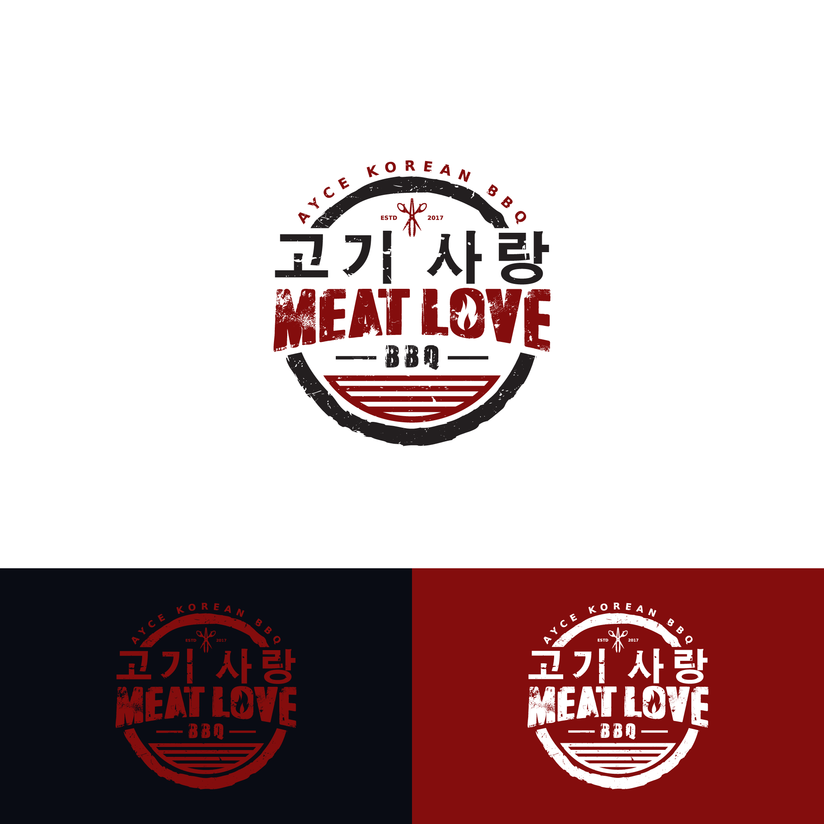
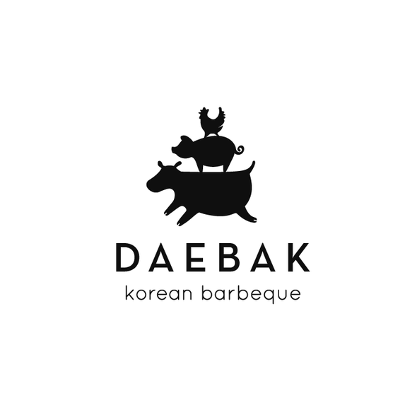

Slide 33
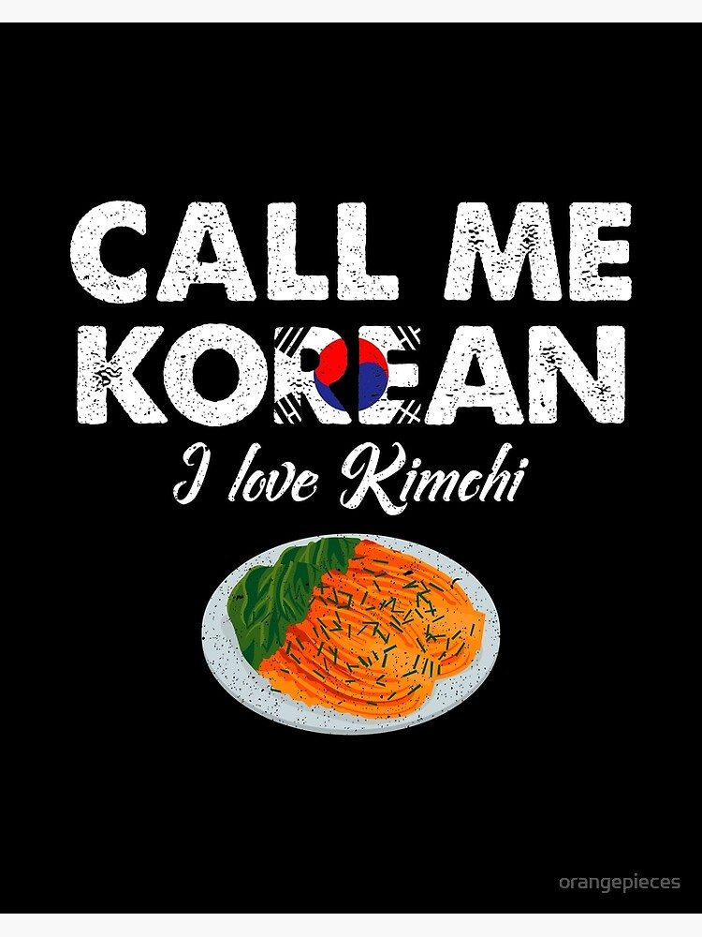
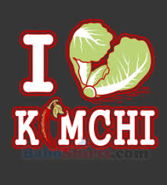

Slide 34
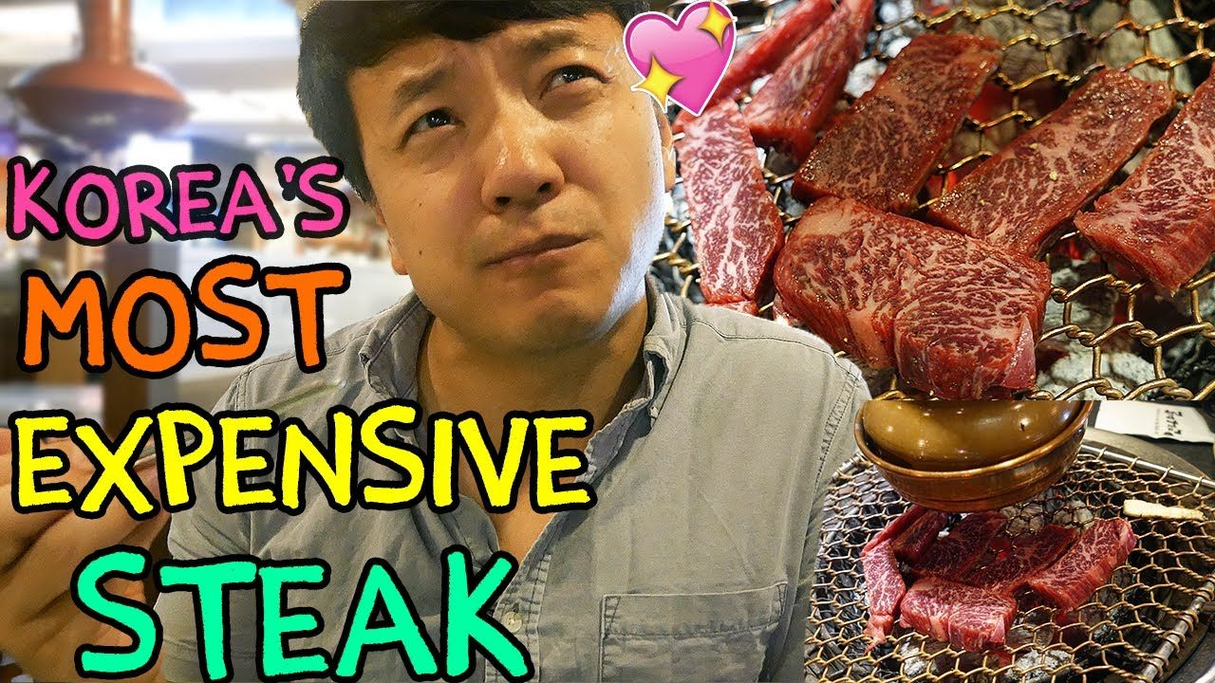

Slide 35
Národní jídlo
Sinsollo (možné mít grilované + polévku)
1924 Čoson mussangsinsik jori čebop
80. léta pulkogi a kimčchi
Vědí, že je kimčchi nezdravé, ale vybrali za symbol
Proč pulkogi? Maso je symbolem blahobytu
+ není ostré (cizinci)
Od 2000 pibimpap (není ostré a je zdravé)
To neplatí pro S (tam nengmjon v této pozici, i když se jedí jiné věci)

Slide 36
Pes (hot dog)
OH 1988

Slide 37
„naše“
Naše kráva a naše prase
Hanu + hanton
(kráva říká: Narodila jsem se v Koreji – dala se tomu priorita)
Gastronacionalistický narativ: obilí x rýže (Z x V)
můžeme vzít s sebou x nemůžeme vzít
aktivní x pasivní

Slide 38
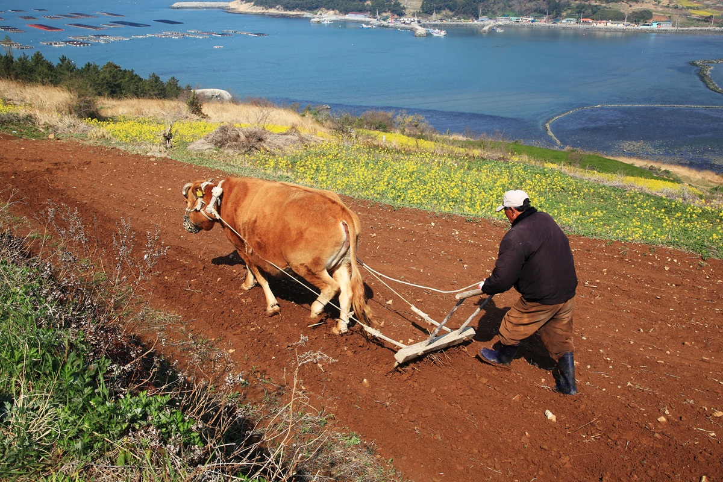

Slide 39
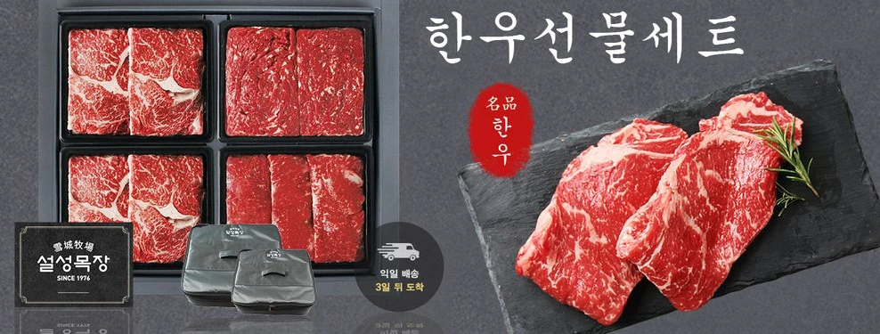

Slide 40
Hansik segjehwa!
Snahy o úspěch kuchyně jako japonské a thajské –
Cílem ne Evropa, ale USA
neuspěli, vedla manželka I Mjongbaka
Proč neuspěli? (japonské varianty bufetové dělají Japové líp, zbytek je drahý a není bufetový)
Bez pokračování za dalších prezidentů
(ale funguje dál aspoň v nárůstu prodeje korejských potravin)

Slide 41
Kam to půjde?
Nebudou přizpůsobovat korejská jídla cizině
Vznikne několik dalších tzv. národních jídel
Převezme se něco ze severu, protože to je cool
Založí další falešnou vegetariánskou tradici
Přijdou nové mýty o zdravé potravě, kterou měli už za Samguk (proti vysokému tlaku, proti stresu, rakovině, proti covidu už je kimčchi)
Další zápis do UNESCO

